Slide 1
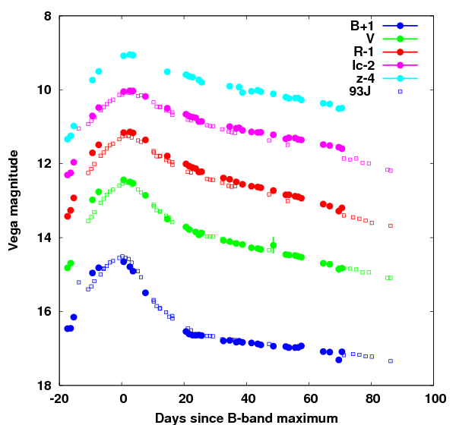
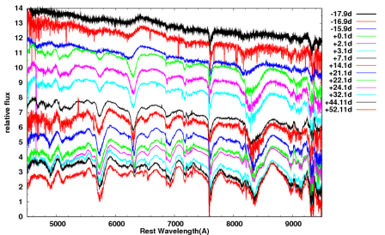
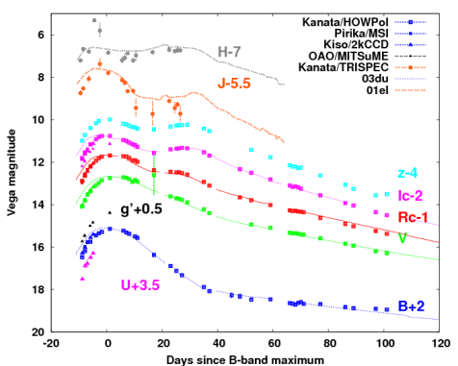
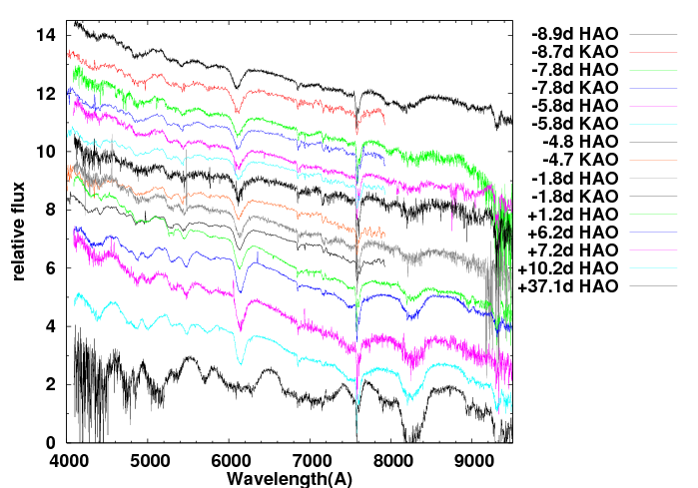
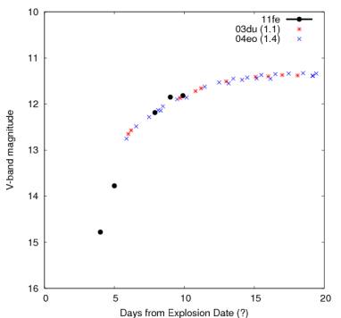
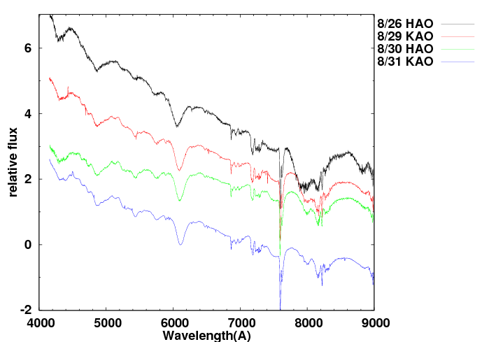
大学間連携キャンペーンに
おける超新星の観測
SN 2011dh
山中雅之、秋田谷洋、川端弘治(広島大学)、他大学間連携観測メンバー
観測天体
SN 2011by (Ia) 4/28～8/16
SN 2011dh (IIb) 6/3～現在
PTF11kly (=SN 2011fe, Ia) 8/25～ 現在
観測装置 (oi=可視撮像、os=可視分光、ii=近赤外撮像、is=近赤外分光)
北大1.6m(oi)、ぐんま1.5m(os)、明野0.5m(oi)、京産大1.3m(os)、
大教大0.5m(oi)、西はりま2.0m(ii)、OAO1.88m(ii, is), 0.5m(oi),
広島1.5m(oi, os, ii)、鹿児島大1m(ii)、石垣島1.05m (oi)
✔ 遷移IIb型(II⇒IIb⇒Ib)
✔ 93Jよりゆるやかな増光
SN 2011by
PTF11kly (=SN 2011fe)
✔ 非常に典型的なＩａ型超新星
✔ 希少な極大6日前近赤外線スペクトル
✔ 明瞭な炭素の吸収線
✔ 03duより初期からの観測

